Slide 1
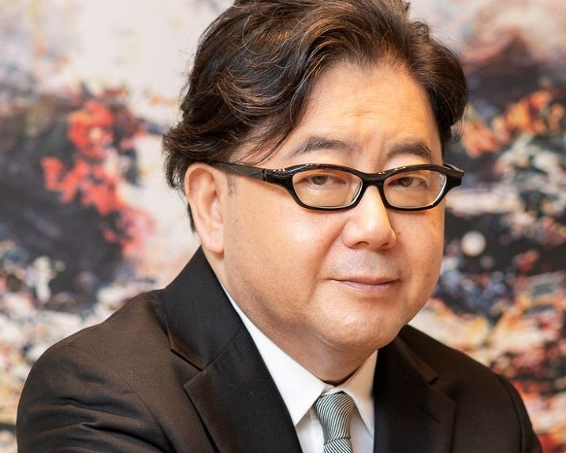

Slide 2
アイドルプロデューサー

